Slide 1


ГОСУДАРСТВЕННОЕ БЮДЖЕТНОЕ ОБРАЗОВАТЕЛЬНОЕ УЧРЕЖДЕНИЕ ДОПОЛНИТЕЛЬНОГО ПРОФЕССИОНАЛЬНОГО ОБРАЗОВАНИЯ РЕСПУБЛИКИ КРЫМ «КРЫМСКИЙ РЕСПУБЛИКАНСКИЙ ИНСТИТУТ ПОСТДИПЛОМНОГО ПЕДАГОГИЧЕСКОГО ОБРАЗОВАНИЯ»
Организация делопроизводства
в образовательной организации
Гуцол В.В.,
заведующий центром подготовки
руководящих кадров, школоведения и аттестации

Slide 2


ДОПОЛНИТЕЛЬНАЯ ПРОФЕССИОНАЛЬНАЯ ПРОГРАММА
ПОВЫШЕНИЯ КВАЛИФИКАЦИИ
«ОРГАНИЗАЦИЯ ДЕЛОПРОИЗВОДСТВА
В ОБРАЗОВАТЕЛЬНОЙ ОРГАНИЗАЦИИ»
72 часа
Учебные занятия с применением
дистанционных образовательных технологий
02.11-14.11
Информация на официальном
сайте ГБОУ ДПО РК КРИППО https://krippo.ru/index.php/14-moduli/3100-dpp-pk-organizatsiya-deloproizvodstva-v-obrazovatelnoj-organizatsii
Аудиторные учебные занятия
28.10-01.11
ИТОГОВАЯ АТТЕСТАЦИЯ 15.11.2024

Slide 3
Организация делопроизводства в образовательной организации
Учебно-тематический план
Документационное обеспечение деятельности системы образования.
Правовые и методические основы организации делопроизводства.
Использование ИКТ-технологий в организации делопроизводства.
Организационно-методическое и документационное сопровождение кадрового делопроизводства.
Русский язык как государственный язык в организации делопроизводства и оформлении документов.
Контрольно-аналитическая деятельность администрации общеобразовательных организаций.
Итоговая аттестация.

Slide 4
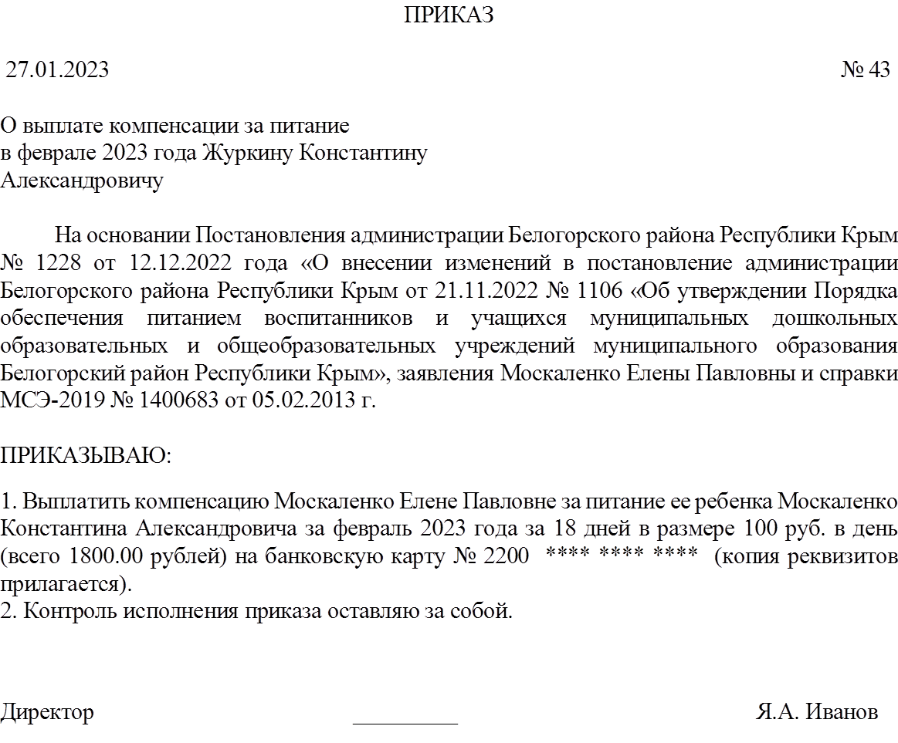
Организация делопроизводства в образовательной организации
Итоговая аттестация
Провести анализ деловой документации общеобразовательной организации по различным категориям документов за 2023/2024 учебный год. Выявить и указать типичные недостатки в оформлении и содержании документов.
Подготовить проект одного из видов документов (организационный или итоговый приказ, протокол, служебное письмо), используя предложенные образцы документов и рекомендации.
Организационные приказы:
Об организации…
О проведении…
О формировании…
О подготовке…
О реализации…
Об утверждении локальных нормативных актов (при условии наличия в распорядительной части конкретных действий, мер, поручений должностным лицам, структурным подразделениям, подведомственным учреждениям).
НЕ ЯВЛЯЮТСЯ организационными приказами:
О выплате компенсации…
О режиме работы водителя…
Об объявлении благодарности, о тарификации, приказы по кадровым вопросам…
О назначении ответственных…

Slide 5
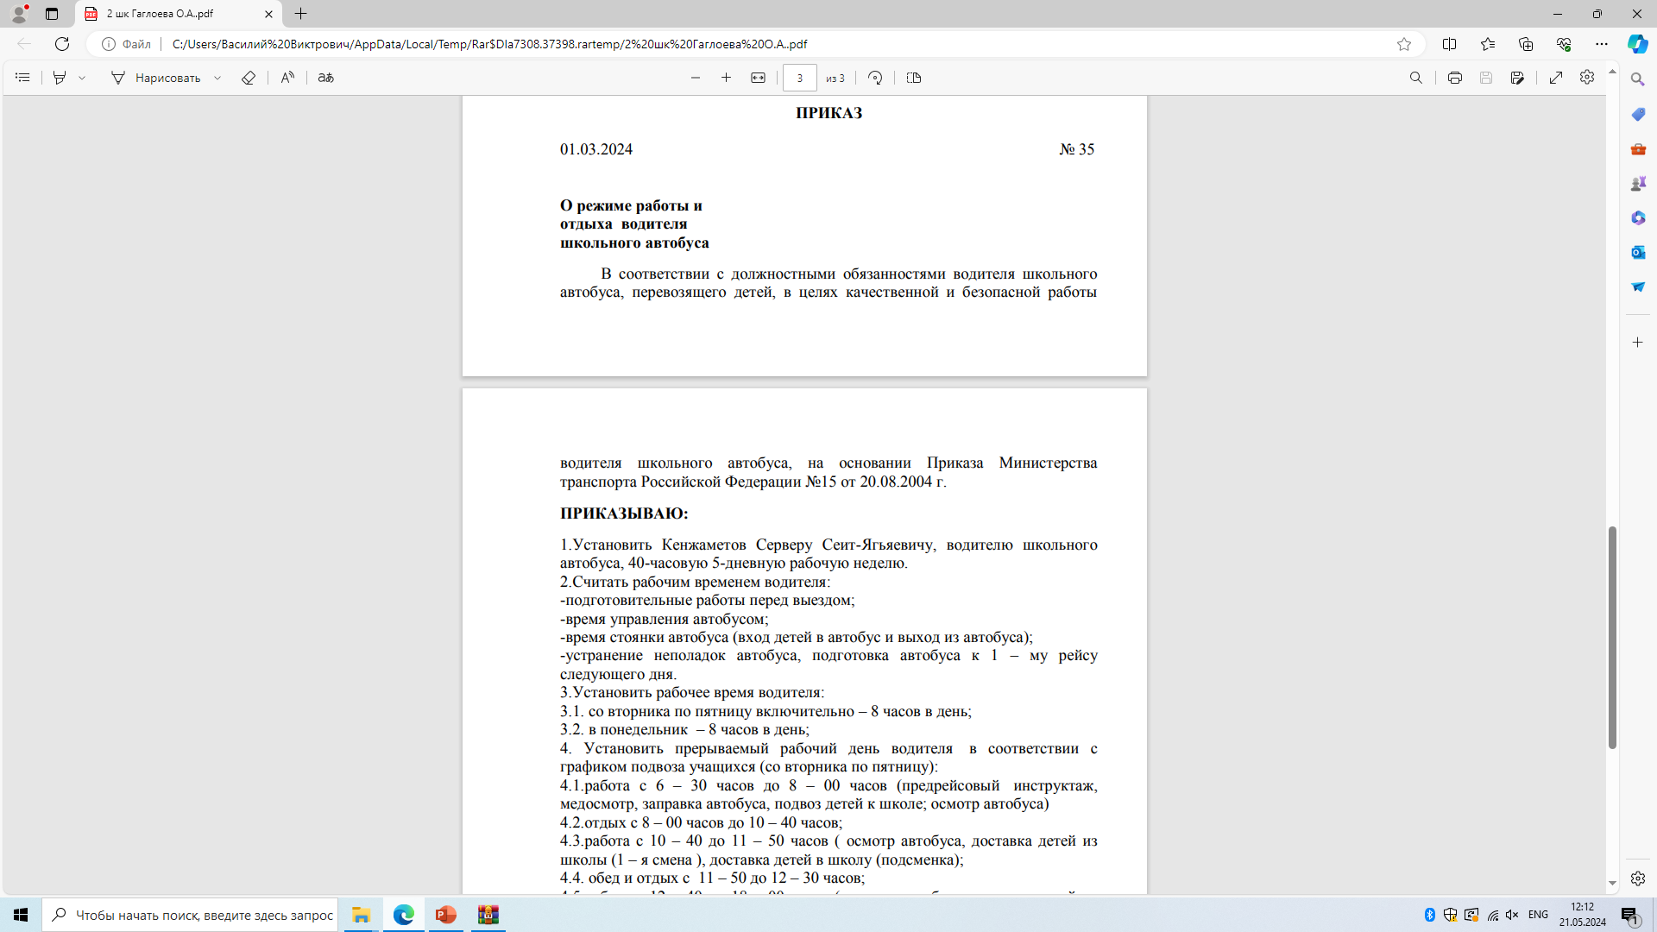
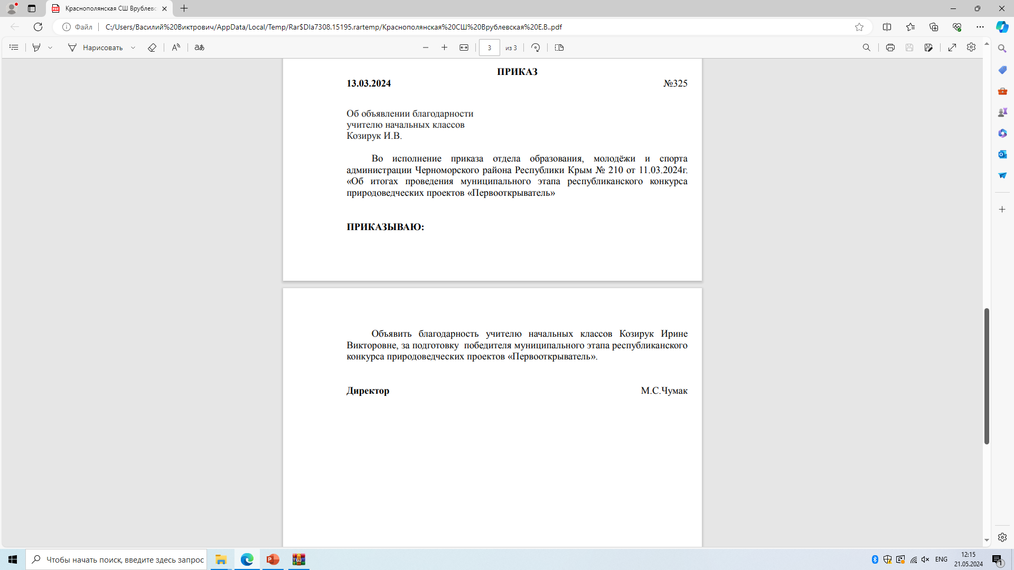

Slide 6
Основные термины и понятия
Документирование – фиксация информации на материальных носителях в установленном порядке.
Делопроизводство – деятельность, обеспечивающая создание официальных документов и организацию работы с ними.
Документ – официальный документ, созданный государственным органом, органом местного самоуправления, юридическим или физическим лицом, оформленный в установленном порядке и включенный в документооборот.
Документооборот – движение документов с момента их создания или получения до завершения исполнения, помещения в дело и (или) отправки.
Реквизит документа – элемент документа, необходимый для его оформления и организации работы с ним.
Регистрация документа – присвоение документу регистрационного номера, внесение сведений о документе в регистрационно-учетную форму.
Система электронного документооборота (СЭД) – автоматизированная информационная система, обеспечивающая создание электронных документов и электронных копий документов, управление ими, их хранение и доступ к ним, а также регистрацию документов.

Slide 7
Нормативно-правовое регулирование делопроизводства
Документы федерального уровня
Кодифицированные законы (кодексы). Кодекс – это кодифицированный Федеральный закон, который на основе общих принципов права объединяет правовые нормы, регулирующие ту или иную отдельную сферу, область, группу общественных отношений.
Гражданский кодекс РФ,
Федеральные законы. Федеральный закон Российской Федерации – федеральный нормативный правовой акт Российской Федерации, принимаемый Государственной Думой в соответствии с Конституцией Российской Федерации по предметам ведения Российской Федерации и по предметам совместного ведения Российской Федерации и ее субъектов.
Трудовой кодекс РФ,
Кодекс РФ об административных правонарушениях, Уголовный кодекс РФ и др
Налоговый кодекс РФ,
Федеральный закон от 29.12.2012 № 273-ФЗ «Об образовании в Российской Федерации» (с изменениями и дополнениями);
Федеральный закон от 27.07.2006 № 152-ФЗ «О персональных данных» (с изменениями и дополнениями);
Федеральный закон от 27.07.2006 № 149-ФЗ «Об информации, информационных технологиях и о защите информации» (с изменениями и дополнениями);
Федеральный закон от 02.05.2006 № 59-ФЗ «О порядке рассмотрения обращений граждан Российской Федерации» (с изменениями и дополнениями) и др.

Slide 8
Нормативно-правовое регулирование делопроизводства
Документы федерального уровня
Указы Президента Российской Федерации. Указ Президента Российской Федерации – правовой акт (указ), издаваемый Президентом Российской Федерации в пределах его компетенции, определенной Конституцией Российской Федерации
Постановление – один из видов подзаконных нормативных правовых актов, принимаемых органом исполнительной власти (акты, имеющие нормативный характер).
Распоряжение – правовой акт, издаваемый единолично руководителями законодательных, исполнительных органов государственной власти, судебных органов Российской Федерации, субъектов Российской Федерации, органов местного самоуправления в пределах компетенции, определенной законом и нормативно-правовыми актами (акты по оперативным и другим текущим вопросам, не имеющие нормативного характера).
Постановления и распоряжения Правительства Российской Федерации.
Нормативные правовые акты федеральных органов исполнительной власти
приказы и распоряжения Министерства просвещения Российской Федерации и пр.

Slide 9
Нормативно-правовое регулирование делопроизводства
Документы регионального уровня
(уровня субъекта Российской Федерации)
Законодательные акты Государственного Совета Республики Крым
Указы и распоряжения Главы Республики Крым;
Правовые акты Правительства Республики Крым
Правовые акты органов исполнительной власти Республики Крым
Закон Республики Крым от 06.07.2015 № 131-ЗРК/2015 «Об образовании в Республике Крым» (с изменениями и дополнениями) и др.
Постановления и распоряжения Совета министров Республики Крым.
приказы Министерства образования, науки и молодежи Республики Крым и пр.

Slide 10
Нормативно-правовое регулирование делопроизводства
Документы муниципального уровня
постановления и распоряжения администраций муниципальных образований Республики Крым;
Нормативно-правовые документы органов местного самоуправления муниципальных образований Республики Крым
приказы органов местного самоуправления муниципальных районов, муниципальных округов и городских округов в сфере образования
Документы уровня образовательной организации
положение, правила, порядок, инструкция и др.
Локальные нормативные акты – это акты, принимаемые образовательной организацией, содержащие нормы, регулирующие образовательные отношения, в пределах своей компетенции в соответствии с законодательством Российской Федерации в порядке, установленном ее уставом
ст. 30 Федерального закона от 29.12.2012 № 273-ФЗ «Об образовании в Российской Федерации» (с изменениями и дополнениями)

Slide 11
Классификация документов
Входящие документы
Внутренние документы
Исходящие документы
Организационные документы
Информационно-справочные документы
Распорядительные документы
Устав
лицензия на осуществление образовательной деятельности,
свидетельство о государственной аккредитации образовательных программ,
договор с учредителем, положения о структурных подразделениях,
должностные инструкции сотрудников,
структура и штатная численность,
штатное расписание,
правила внутреннего трудового распорядка
протоколы,
планы,
отчеты,
справки,
докладные, служебные, объяснительные записки,
письма,
телеграммы и телефонограммы,
договоры,
трудовые соглашения,
контракты и т.д.
приказы
инструкции
распоряжения
постановления
решения

Slide 12
Документооборот
движение документов в организации с момента их создания или получения до завершения исполнения или отправки
Входящие документы
Внутренние документы
Исходящие документы
1. Прием и первичная обработка.
2. Предварительное рассмотрение делопроизводителем.
3. Регистрация.
4. Рассмотрение руководством организации и направление на исполнение.
5. Обработка, исполнение, подготовка ответов.
6. Контроль исполнения.
1. Разработка, оформление.
2. Регистрация.
3. Обработка, исполнение, подготовка ответов.
4. Контроль исполнения.
Разработка, оформление.
Регистрация.
Отправка.
Для всех видов документов
1. Учет и анализ объемов документооборота.
2. Хранение документов.

Slide 13
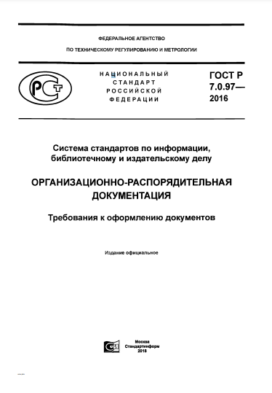
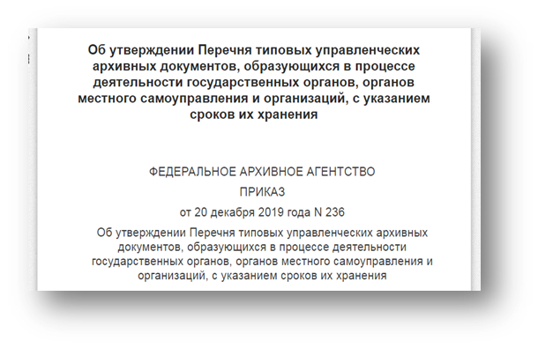
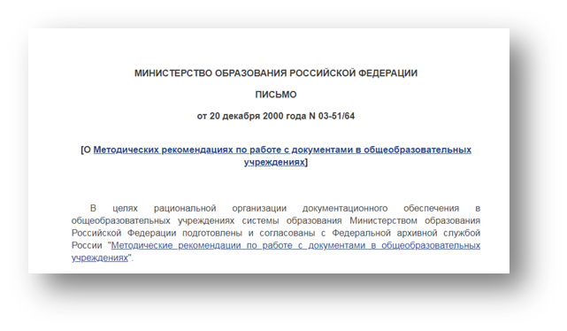
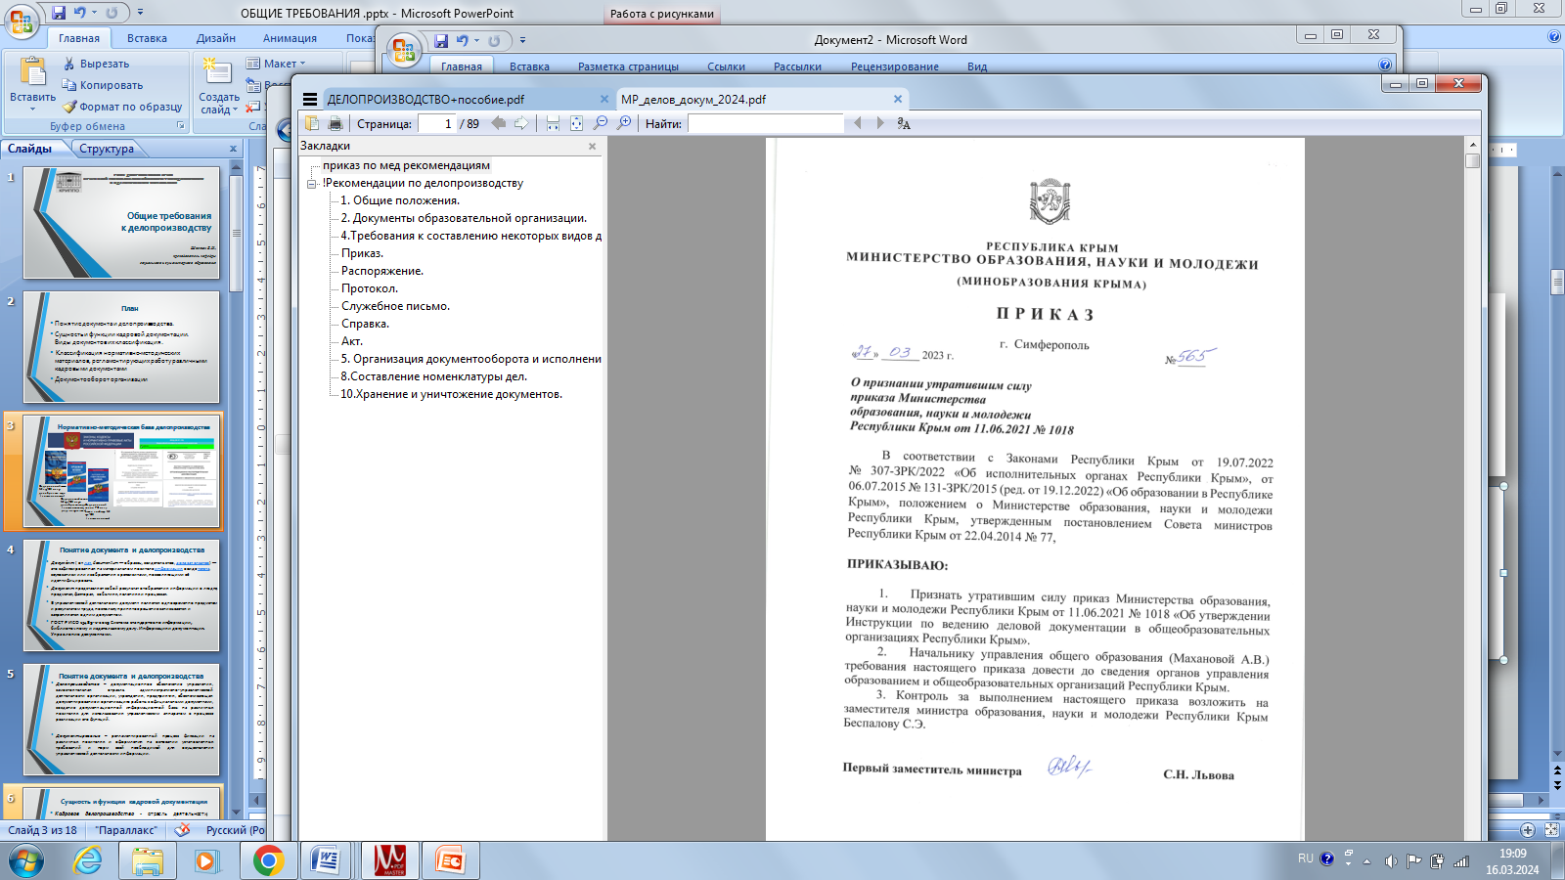
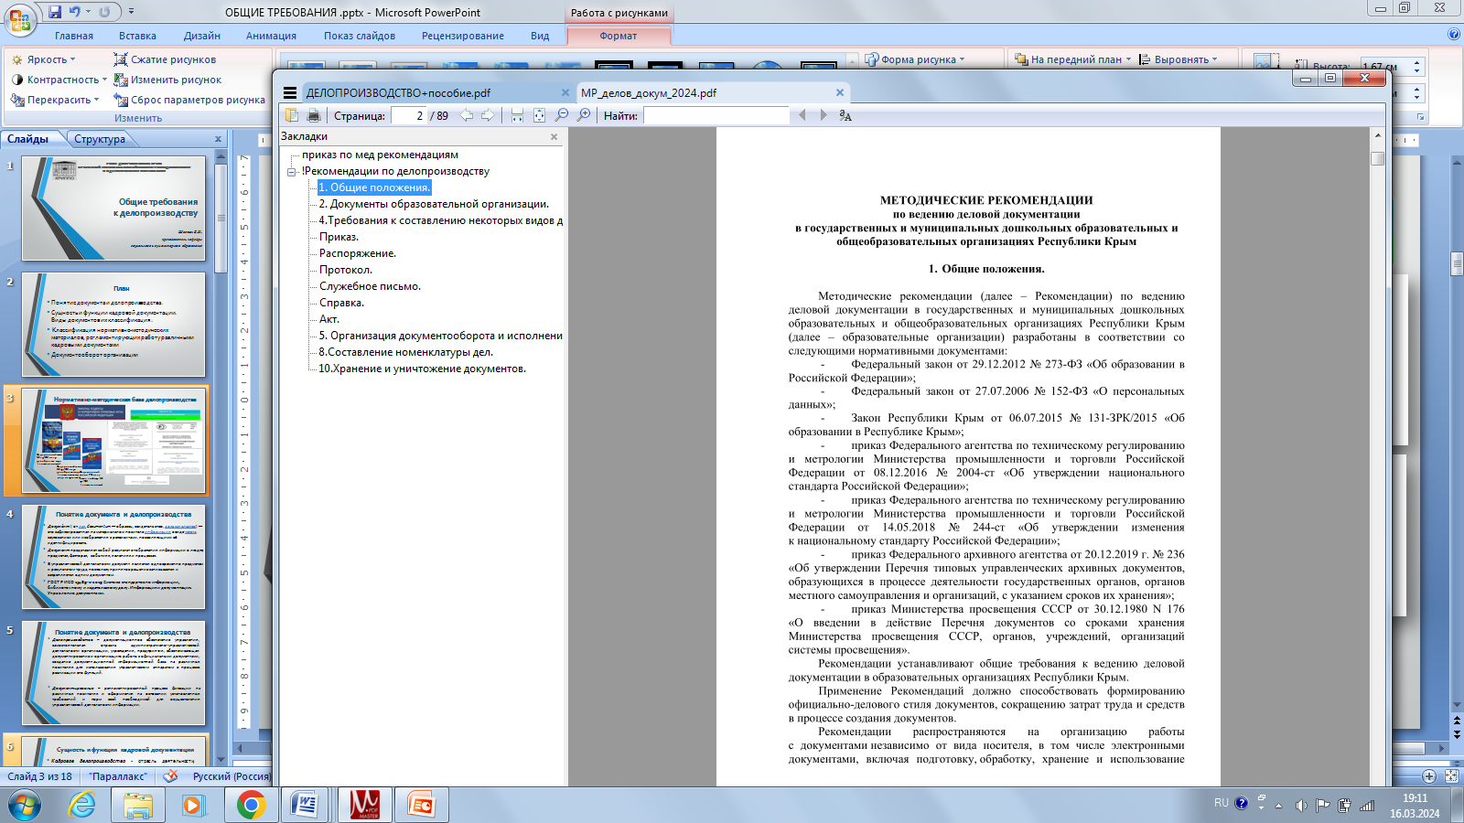
Требования к оформлению документов
ГОСТ Р 7.0.97-2016 «Национальный стандарт Российской Федерации. Система стандартов по информации, библиотечному и издательскому делу. Организационно-распорядительная документация. Требования к оформлению документов» (приказ Федерального агентства по техническому регулированию и метрологии от 08.12.2016 № 2004-ст, в ред. приказа от 14.05.2018 № 244-ст)
Приказ Федерального архивного агентства от 20.12.2019 № 236 «Об утверждении Перечня типовых управленческих архивных документов, образующихся в процессе деятельности государственных органов, органов местного самоуправления и организаций, с указанием сроков их хранения»
Письмо Министерства образования Российской Федерации от 20.12.2000 № 03-51/64 «О Методических рекомендациях по работе с документами в общеобразовательных учреждениях».
Методические рекомендации по ведению деловой документации в государственных и муниципальных дошкольных образовательных и общеобразовательных организациях Республики Крым (письмо Министерства образования, науки и молодежи Республики Крым от 30.03.2023 № 1543/01-14).

Slide 14
Виды деловых документов
Приказ – правовой локальный нормативный акт, который издается единолично руководителем образовательной организации и удостоверяет решения организационно-распорядительного характера. Приказы издаются по основным вопросам деятельности, административно-хозяйственным вопросам и кадровым вопросам (личному составу) образовательной организации.
Распоряжение – распорядительный локальный нормативный правовой акт, который издается руководителем (заместителем руководителя, руководителем структурного подразделения) по вопросам информационно-методического, административно-хозяйственного и организационного характера, входящим в его компетенцию. Распоряжением оформляются вопросы краткосрочного одноразового характера
Протокол – документ, в котором фиксируют, какие вопросы обсуждали и какие решения приняли на собраниях, конференциях, совещаниях, заседаниях и т.п. Протоколы составляют, чтобы зафиксировать, как проходило обсуждение вопросов, какие решения приняли, в какие сроки их нужно выполнить и кто за это отвечает.
Служебное письмо – документ информационно-справочного характера, направляемый органом государственной власти, органом местного самоуправления, организацией, должностным лицом адресату с использованием почтовой и федеральной фельдъегерской связи

Slide 15
Виды деловых документов
Справка – документ, который содержит описание и подтверждение юридических и биографических фактов
Личностные справки подтверждают биографические или юридические факты конкретного лица.
Служебные справки содержат информацию про факты и события служебного характера
Служебная записка – внутренний документ организации, имеющий формат деловой переписки с целью урегулирования различных организационных, информационных, хозяйственных или технических рабочих вопросов
Докладная записка – внутренний документ организации, адресованный непосредственному начальнику или руководителю организации, в которой описывается сложившаяся ситуация, произошедшие события, приводятся обстоятельства и имевшие место факты с целью донести информацию, обозначить вопрос (проблему) и в некоторых случаях побудить к принятию решения.
Объяснительная записка – документ, который объясняет, по каким причинам было совершено или не совершено определённое действие.
Акт – документ, составленный несколькими лицами и подтверждающий установленные факты или события.
Акты оформляются по результатам ревизий, при приеме-передаче дел, списании имущества и т.п.

